Slide 1



Thứ … ngày … tháng … năm …
(Tiết 2)

Slide 2
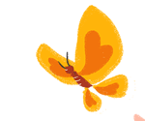
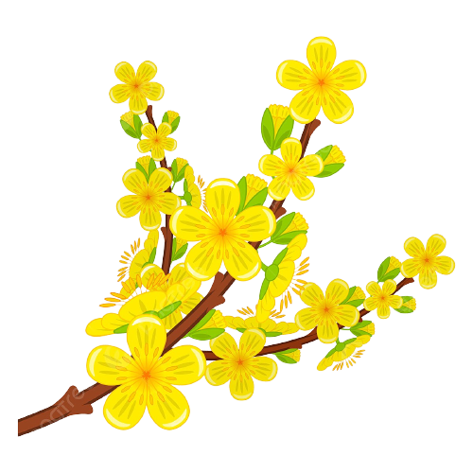
Hoạt động 3: Tìm hiểu về hoa mai

Slide 3
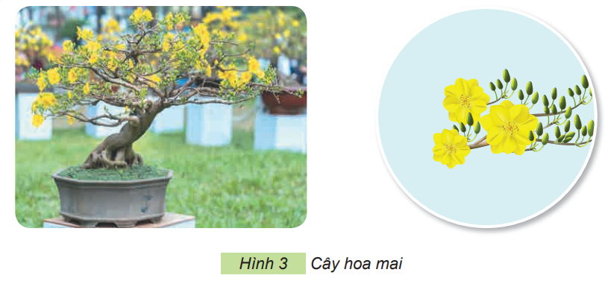
Em hãy quan sát Hình 3 và nêu đặc điểm của hoa mai

Slide 4
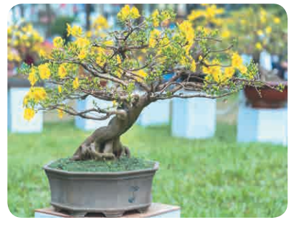
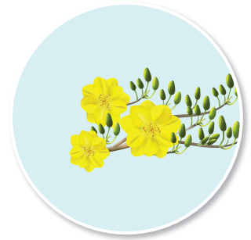
Cây hoa mai được trồng phổ biến ở
miền Nam.
Là cây thân gỗ, cành hơi giòn. Thân cây xù xì và nhiều cành nhiều nhánh. Tán cây có lá thưa.
Lá mọc so le, có phiến lá dạng hình trứng thuôn dài, có màu xanh biếc, mặt dưới của lá màu hơi ánh vàng.

Slide 5
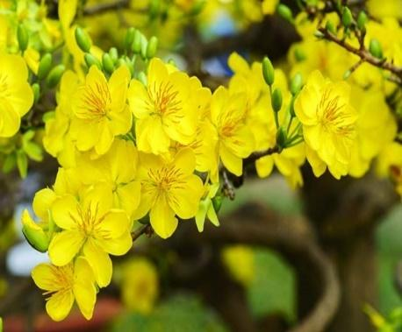
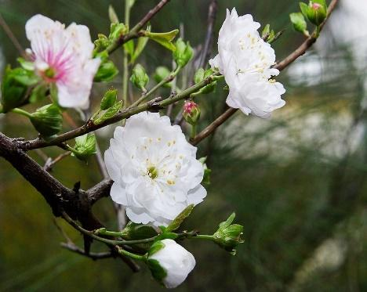
Hoa thường có màu vàng, màu trắng, nở vào mùa xuân.

Slide 6

Giới thiệu về cây hoa mai hoặc cành mai trưng bày trong dịp Tết của gia đình hoặc em biết.
Tìm hiểu thêm về cây hoa mai: nguồn gốc, ý nghĩa, sự tích,...
Thảo luận nhóm 4

Slide 7
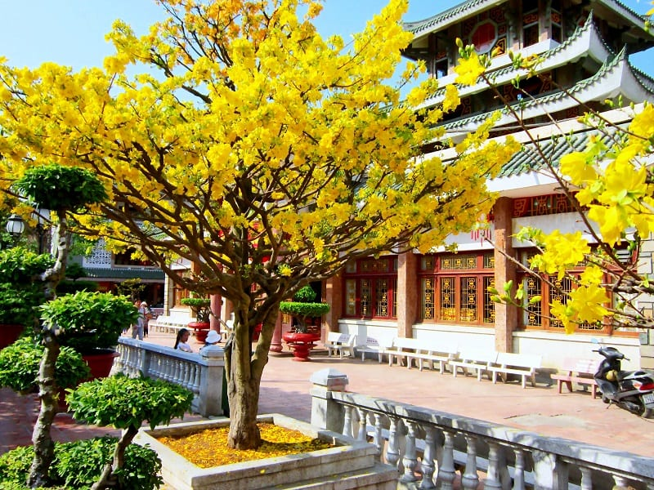
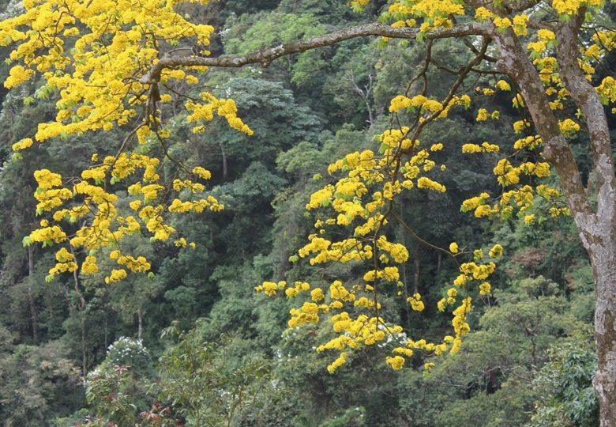
Tại Việt Nam, cây mai có mặt chủ yếu tại những khu rừng thuộc dãy Trường Sơn, Đồng bằng sông Cửu Long, và các tỉnh Quảng Nam, Đà Nẵng, Khánh Hòa.

Slide 8
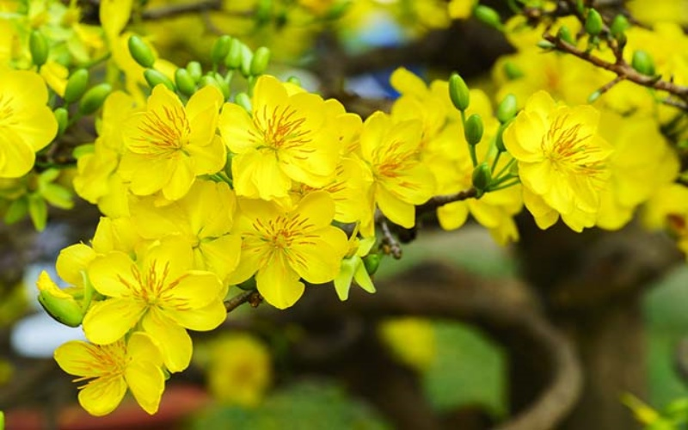
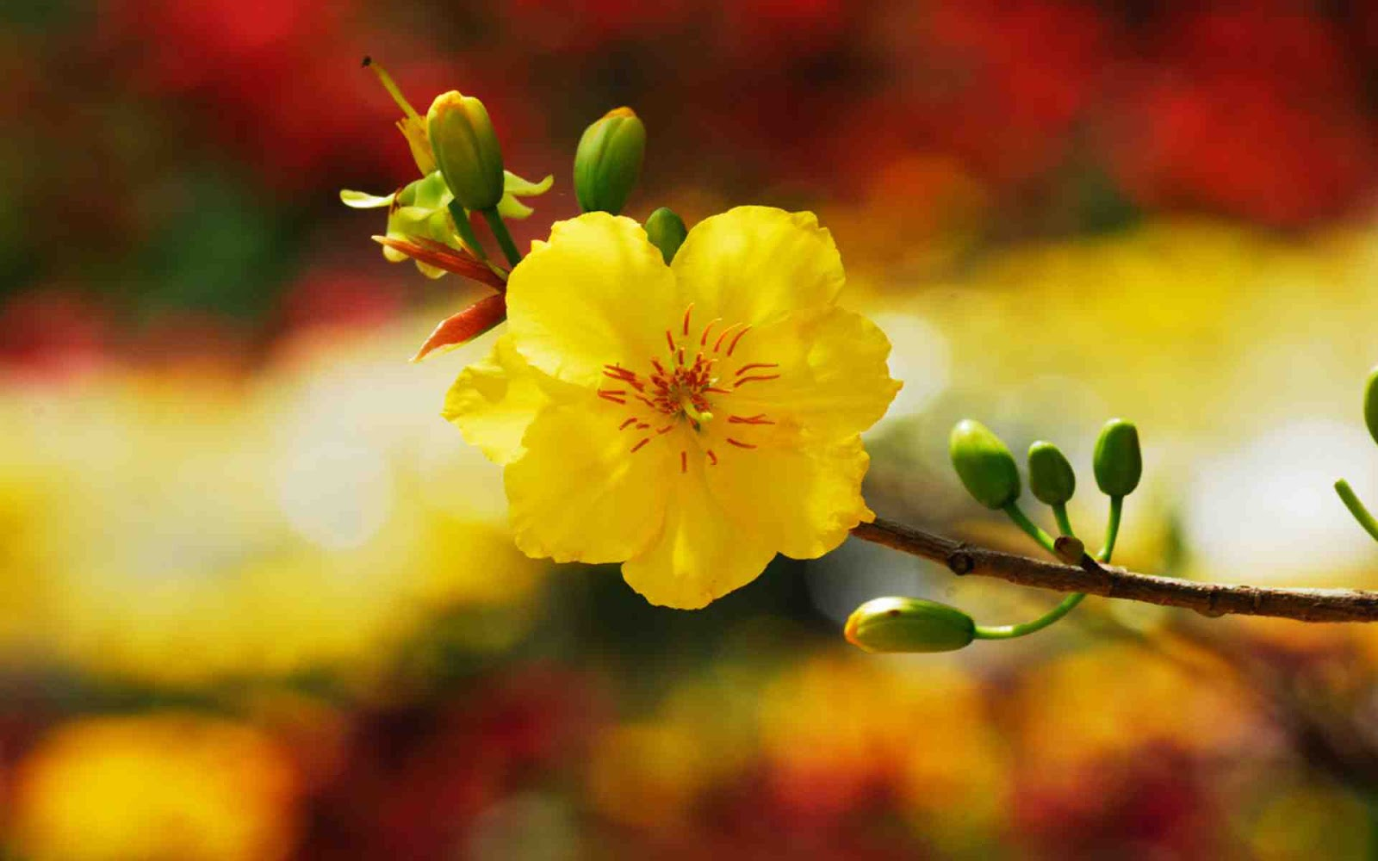
Hoa mai được ví như là biểu tượng của cốt cách, sức sống bền bỉ, đơm hoa đúng vào đầu xuân mang đến sắc hương ngọt ngào.

Slide 9
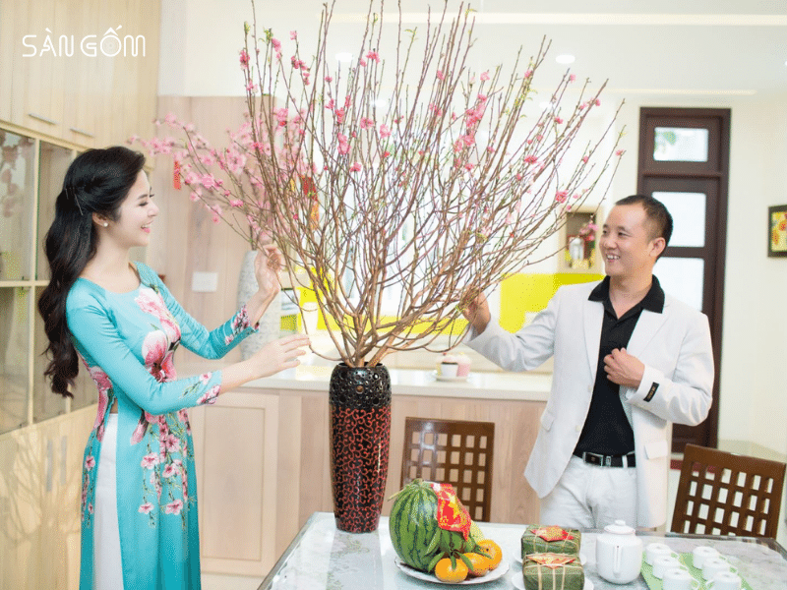
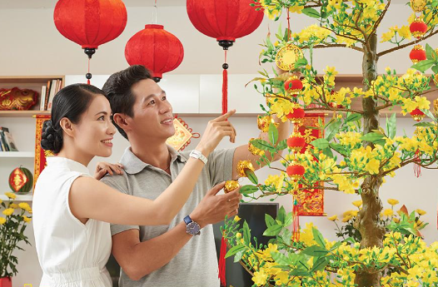
Vào dịp Tết Nguyên đán, việc trang trí ngôi nhà bằng cây hoặc cành đào, cành mai đã trở thành một nét đẹp văn hóa của người dân Việt Nam, tô điểm cho không gian ngày Tết thêm ấm cúng, vui tươi và tượng trưng cho sự may mắn, hạnh phúc.

Slide 10
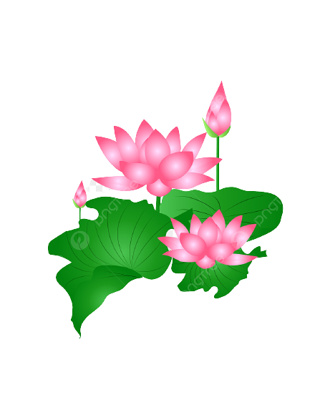
Hoạt động 4: Tìm hiểu về hoa sen

Slide 11
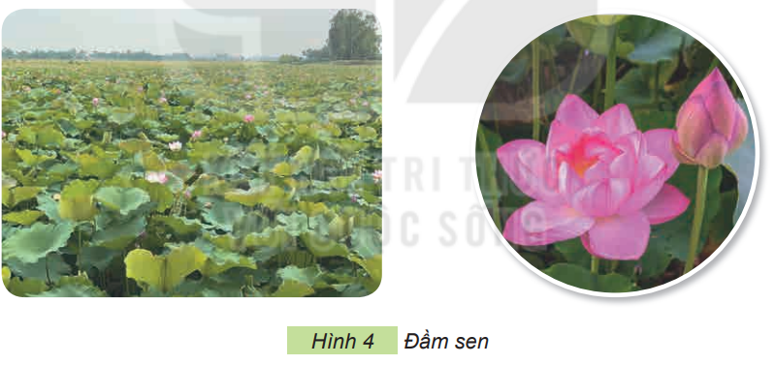
Em hãy quan sát Hình 4 và mô tả đặc điểm của cây hoa sen

Slide 12
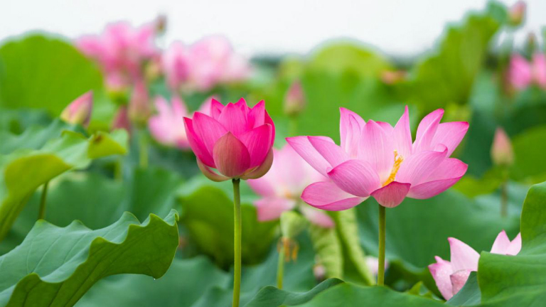
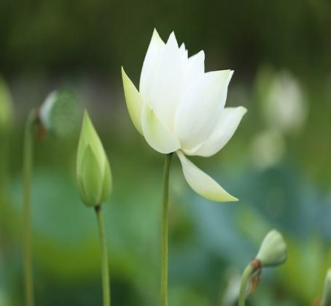
Cây hoa sen sống dưới nước.
Cánh hoa có màu hồng, màu trắng, màu vàng, nhị hoa có màu vàng.

Slide 13
Đọc và cho biết, câu ca dao sau mô tả những bộ phận nào của cây hoa sen.
Trong đầm gì đẹp bằng sen
Lá xanh, bông trắng, lại chen nhị vàng.
Câu ca dao miêu tả các bộ phận của hoa sen: lá màu xanh, hoa màu trắng, nhị màu vàng

Slide 14
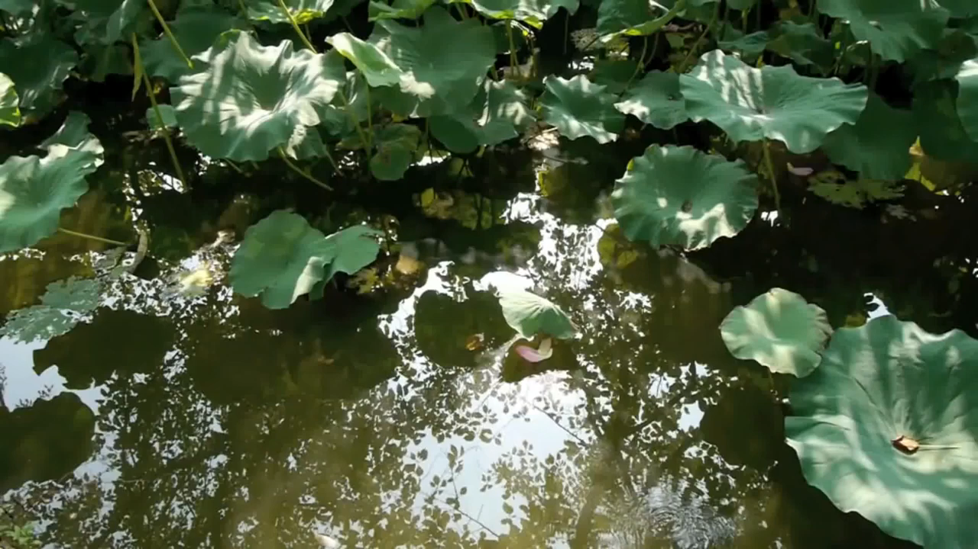
Cùng quan sát video về hoa sen:

Slide 15
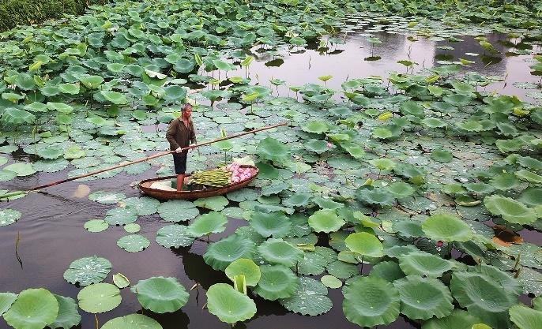
Hoa sen thường được trồng ở ao, đầm, hồ.

Slide 16
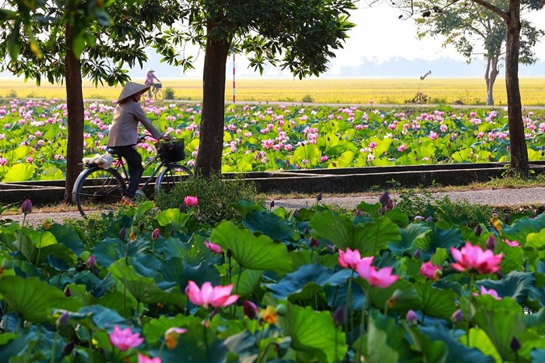
Hoa sen nở vào mùa hè

Slide 17
Hoa sen thể hiện sự vươn dậy mạnh mẽ, ý chí sống mãnh liệt của dân tộc Việt Nam. Bên cạnh đó, hoa sen còn là loài hoa tượng trưng cho vẻ đẹp của người phụ nữ Việt Nam cả về hình thể và tâm hồn.

Slide 18
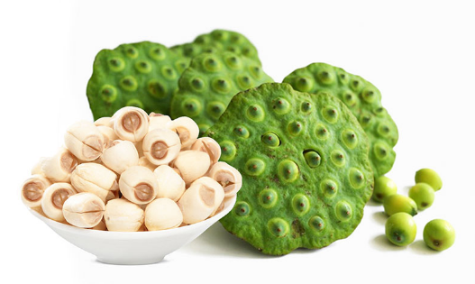
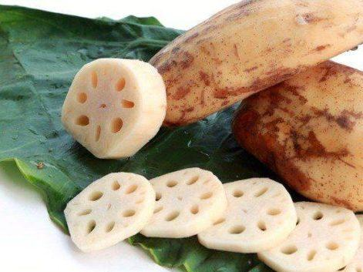
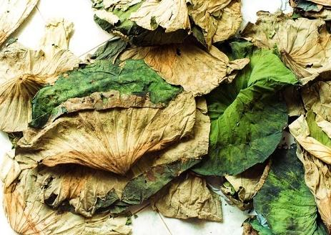
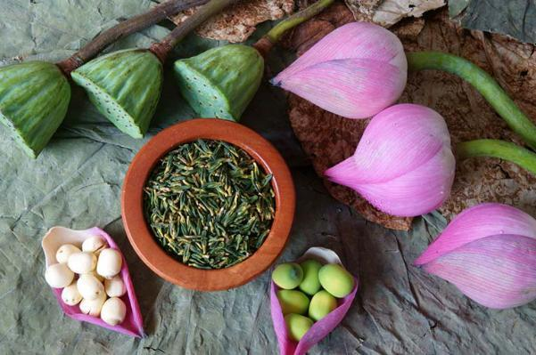
Ngoài giá trị làm cảnh, các bộ phận của cây hoa sen còn có nhiều tác dụng như: hạt sen, ngó sen dùng để chế biến các món ăn; lá sen và tâm sen dùng để làm thuốc chữa bệnh.

